Slide 1

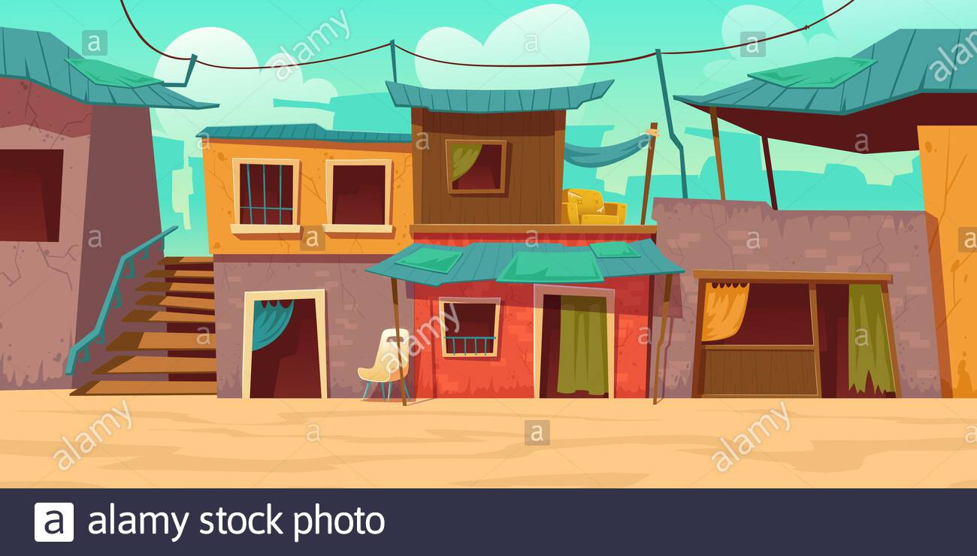


“IMPLEMENTACIÓN DE UN MODELO DE NEGOCIOS PARA TIENDAS DE BARRIO, DE LA CIUDAD DE LA PAZ, APLICANDO TIC’S"
POSTULANTE : PEDRO ZAMBRANA RIVERA
CASO DE ESTUDIO: TIENDAS DE BARRIO DE LA PAZ
PRE DEFENSA DE PROYECTO DE GRADO 1
01.06.2021

Slide 2
Introducción y aspectos generales
“IMPLEMENTACIÓN DE UN MODELO DE NEGOCIOS PARA TIENDAS DE BARRIO, DE LA CIUDAD DE LA PAZ, APLICANDO TIC’S"
PRE DEFENSA DE PROYECTO DE GRADO 1
01.06.2021

Slide 3
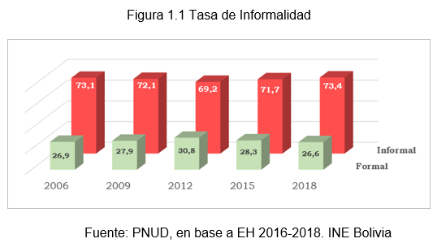
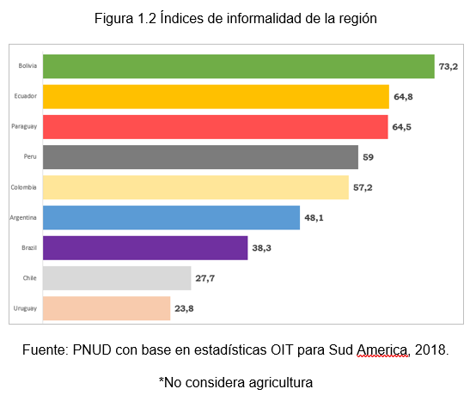

INTRODUCCION
El uso de tecnologías en modelos de negocio de los últimos años.
El sector Informal en Bolivia
Tiendas de Barrio
PRE DEFENSA DE PROYECTO DE GRADO 1
01.06.2021

Slide 4

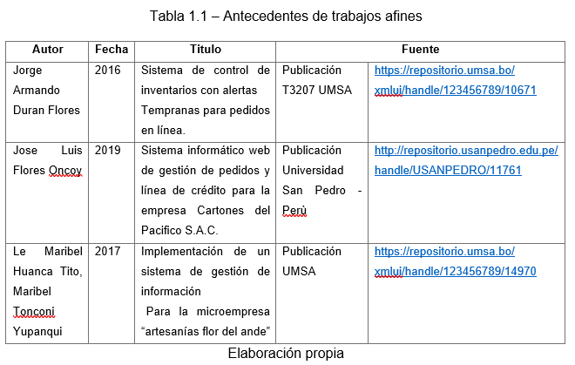
Antecedentes del tema y trabajos afines
CARACTERIZACIÓN DE LAS TIENDAS DE BARRIO EN LA CIUDAD DE LA PAZ Y SU CONTRIBUCIÓN A LA ECONOMÍA” (Callisaya, 2010)
MODELOS DE NEGOCIO DE REPARTO
TRABAJOS AFINES:
PRE DEFENSA DE PROYECTO DE GRADO 1
01.06.2021

Slide 5
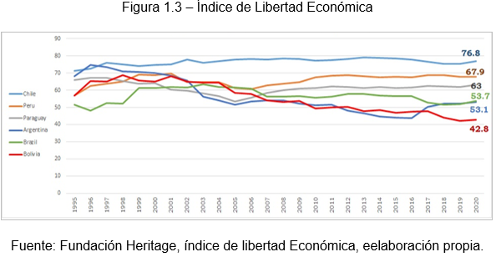
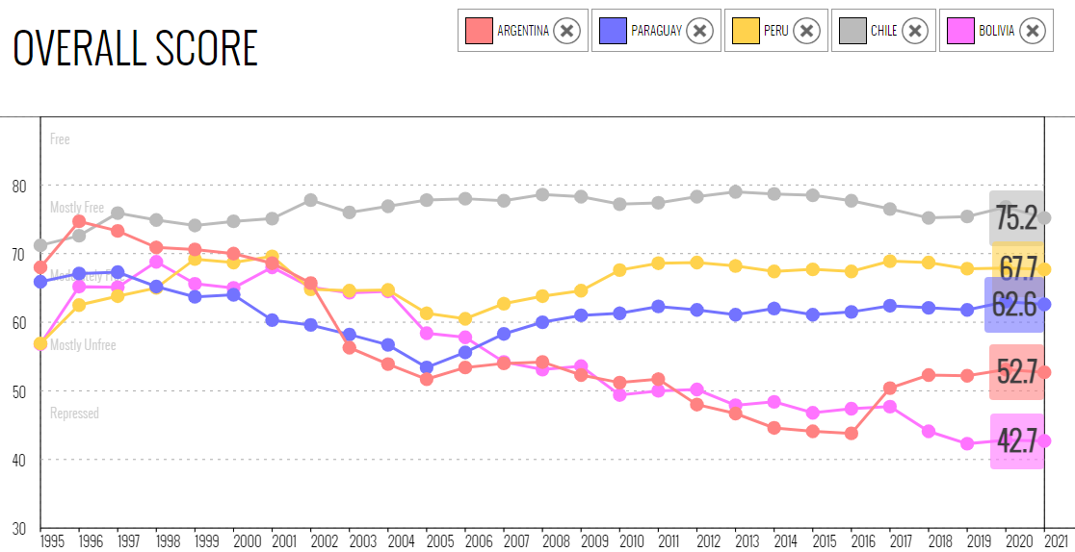
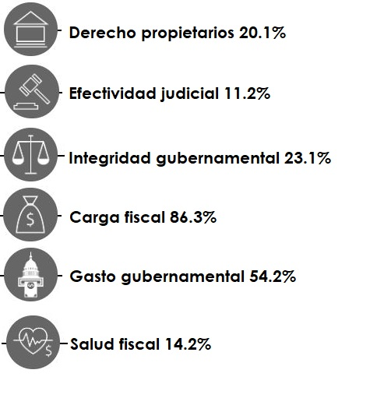
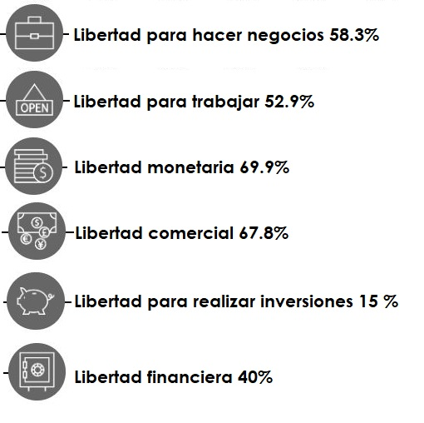
Planteamiento del problema descripción del problema
PRE DEFENSA DE PROYECTO DE GRADO 1
01.06.2021
Investigaciones y sectores económicos
Índice de libertad Económica Bolivia
Tiendas de Barrio como unidades de auto empleo
Aplicación de TIC’s en modelos de negocio

Slide 6

Formulación del problema
¿La implementación de tecnologías de información y comunicación TIC’s, coadyuvan a la formalización, incremento en la parte económica de Tiendas de Barrio en la ciudad de La Paz?
PRE DEFENSA DE PROYECTO DE GRADO 1
01.06.2021

Slide 7
Problema principal
“El modelo de negocio actual que utilizan las Tiendas de Barrio, tiene limitaciones para lograr crecimiento económico, debido a que a este tipo de negocios no implementa un modelo de negocio controlado, lo que lo mantiene en un estado económico de supervivencia o auto sustentación baja, cerrando expectativas de crecimiento.”
PRE DEFENSA DE PROYECTO DE GRADO 1
01.06.2021

Slide 8
Problemas específicos
Las Tiendas de barrio no son tomadas en cuenta en el desarrollo económico, porque algunas están en la informalidad, otras, aunque inscritas en el Régimen Tributario Simplificado no logran mejorar su situación económica y entran en un estado de estancamiento económico.
Las Tiendas de Barrio tienen limitaciones en la adquisición y venta de productos.
El dato de las ganancias obtenidas en tiendas de barrio depende de la organización y cálculos empíricos que no se sabe si son los reales.
El control y la organización de los productos de las tiendas de barrio no siempre es el adecuado, porque no tienen mecanismos de control de inventarios ni un registro de la compra del producto, en ocasiones tampoco controlan los vencimientos de los mismos.
Las tiendas de barrio no cuentan con una adecuada orientación para su formalización, esas rutas que a la fecha son muy diversas hacen que solo hablar de esta idea repela a posibles negocios que es posible se encuentre en un escenario favorable y conveniente para su efecto.
PRE DEFENSA DE PROYECTO DE GRADO 1
01.06.2021

Slide 9
Objetivo general
“Desarrollar e implementar un modelo de negocios para tiendas de barrio de la ciudad de La Paz, aplicando TIC’s, para mejorar el crecimiento económico y la formalización de las mismas.”

Slide 10

Objetivos específicos
1) Analizar el modelo de negocios.
2) Analizar las rutas de formalización.
3) Diseñar plataforma para optimizar el modelo de negocio.
4) Mejorar el modelo de negocio
5) Mejorar el proceso de adquisición de productos.
6) Mejorar el control y la organización de los productos
7) Contar con información oportuna sobre ganancias
8)Orientar a las tiendas de barrio para su formalización
PRE DEFENSA DE PROYECTO DE GRADO 1
01.06.2021

Slide 11
justificación
justificación
* Técnica: nuevo modelo de negocios para tiendas de barrio, reducción de la informalidad.
* Económica: incrementará la parte económica, control, rutas de formalización y creación de escenarios.
* Social: beneficia a toda aquella tienda de barrio que quiera mejorar su situación económica.
PRE DEFENSA DE PROYECTO DE GRADO 1
01.06.2021

Slide 12
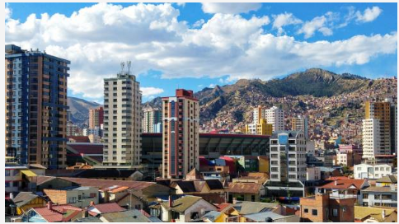
Alcances y limites
El alcance del proyecto está orientado inicialmente a tiendas de barrio de la ciudad de La Paz, en 4 zonas de La Paz. (Miraflores, Bella Vista, Villa Copacabana, Central)
PRE DEFENSA DE PROYECTO DE GRADO 1
01.06.2021

Slide 13
Marco teórico
“IMPLEMENTACIÓN DE UN MODELO DE NEGOCIOS PARA TIENDAS DE BARRIO, DE LA CIUDAD DE LA PAZ, APLICANDO TIC’S"
PRE DEFENSA DE PROYECTO DE GRADO 1
01.06.2021

Slide 14
Marco CONCEPTUAL
METODOLOGÍA AGIL - SCRUM
MODELO UML PARA SUSTENTAR EL DISEÑO
ESTIMACIÓN DE COSTOS COCOMO 2
MODELO DE CALIDAD ISO 25010
PRE DEFENSA DE PROYECTO DE GRADO 1
01.06.2021

Slide 15
Marco TEMÁTICO
ECONOMÍA DIGITAL
SECTOR FORMAL E INFORMAL
TIENDAS DE BARRIO EN BOLIVIA
RENTABILIDAD DEL NEGOCIO
ESCENARIOS DE FORMALIZACIÓN
PRE DEFENSA DE PROYECTO DE GRADO 1
01.06.2021

Slide 16
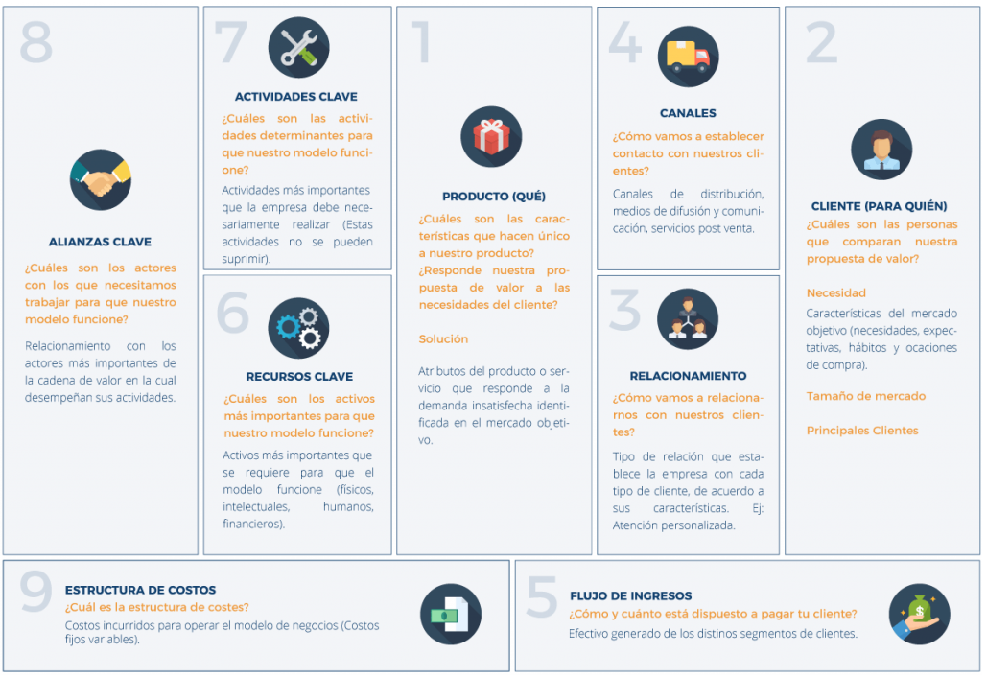
Marco TEMÁTICO modelo de negocios canvas
PRE DEFENSA DE PROYECTO DE GRADO 1
01.06.2021

Slide 17
Marco TECNOLÓGICO
PROGRAMACIÓN WEB – PHP
JAVA SCRIPT PARA MEJORAS DEL FRONT-END
JAVA Y KOTLIN, PARA FRONT-END MOVIL
MARIA DB
CSS, PARA EL DISEÑO DEL FRONTEND
SERVIDOR APACHE
PRE DEFENSA DE PROYECTO DE GRADO 1
01.06.2021

Slide 18
Marco metodológico
“IMPLEMENTACIÓN DE UN MODELO DE NEGOCIOS PARA TIENDAS DE BARRIO, DE LA CIUDAD DE LA PAZ, APLICANDO TIC’S"
PRE DEFENSA DE PROYECTO DE GRADO 1
01.06.2021

Slide 19
Tipo de investigación
DESCRIPTIVA
Método de observación: CUANTITATIVA
Encuestas y Datos estadísticos que dará la plataforma.
Muestreo Estratificado
Tiendas de Barrio de La Paz
Población: propietarios de tiendas de barrio
Muestra: un total de 15 tiendas de barrio que implementaran el modelo de negocio
PRE DEFENSA DE PROYECTO DE GRADO 1
01.06.2021

Slide 20
Ingeniería del proyecto
FASE 1 - PREPARACIÓN DEL PROYECTO (SPRINT 0)
Definición del Proyecto (descrita en anteriores capitulos)
Definir “terminado”: Modulo de Registro en Produccción.
Definición del Backlog Inicial
Definición de los entregables (Según cronograma)
PRE DEFENSA DE PROYECTO DE GRADO 1
01.06.2021

Slide 21
Ingeniería del proyecto
BACKLOG INICIAL
Sistema Web / Android, con los siguientes módulos:
Módulo de registro de tiendas de barrio, proveedores y clientes.
Módulo de inventarios que sea independiente para cada tienda de barrio.
Módulo de pedidos a proveedores y compras directas a proveedores.
Módulo de ventas a clientes, con solicitudes previas
Módulo de créditos a clientes.
Módulo de reportes
Módulo de administración.
Módulo de Orientación sobre el modelo de negocio
PRE DEFENSA DE PROYECTO DE GRADO 1
01.06.2021

Slide 22
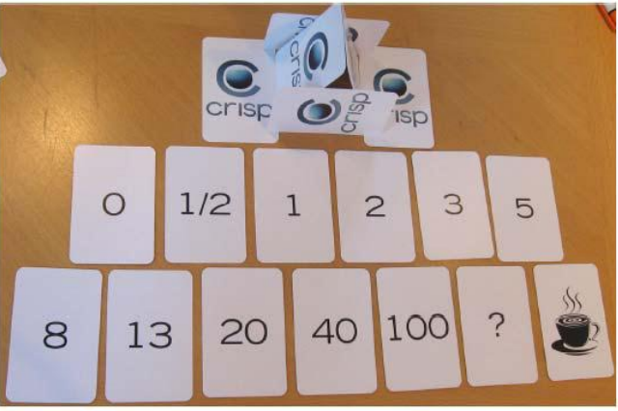
Ingeniería del proyecto
FASE 1I – PLANIFICACIÓN DEL SPRINT
Definir “terminado”: Modulo de Registro en Producción.
Realizar el Sprint Planing Metting
Estimación del Sprint mediante la planificación de Poker
PRE DEFENSA DE PROYECTO DE GRADO 1
01.06.2021

Slide 23
Ingeniería del proyecto proveedores
SPRINT BACKLOG
MÓDULO DE REGISTRO
Registro de Tiendas de Barrio ABM
Registro de Proveedores ABM
Registro de Clientes ABM
Diseño de interfaz base
PRE DEFENSA DE PROYECTO DE GRADO 1
01.06.2021

Slide 24
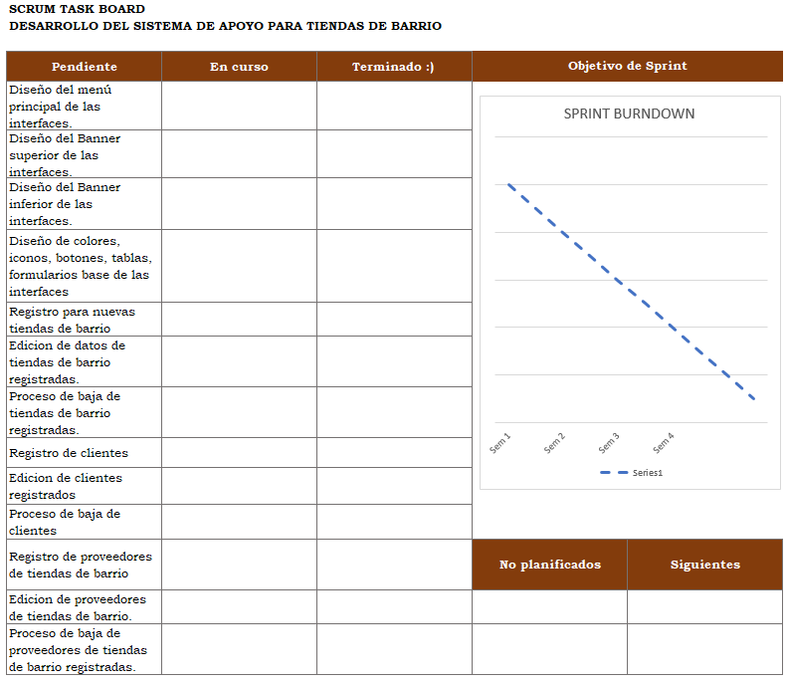
PRE DEFENSA DE PROYECTO DE GRADO 1
01.06.2021

Slide 25
Ingeniería del proyecto
FASE III – DESARROLLO DEL SPRINT
* Reunión de Planificación (Sprint Planning Meeting): Realizado ya el inicial, y se repetiría cada vez que se concluya con cada modulo.
* Reuniones diarias (Scrum Daily Meeting): Todos los días se realizaran desde la fecha hasta concluir los entregables.
* Reunión de revisión del Sprint (Sprint Review Meeting): A realizar con el tutor del proyecto y además con dueños tiendas de barrio (stakeholders)
PRE DEFENSA DE PROYECTO DE GRADO 1
01.06.2021

Slide 26
Ingeniería del proyecto
FASE IV – TESTEO, PRUEBAS
Pruebas de caja negra
Pruebas de caja blanca
Pruebas unitarias
Pruebas de validación
Pruebas de integración.
Pruebas de seguridad
PUESTA EN PRODUCCIÓN
Se publicaría la versión distribuible
Se iniciaría la implementación del software en 15 tiendas de barrio.
Lograda la implementación se obtendría datos de resultados alcanzados mediante encuestas de percepción y datos estadísticos que el sistema dará.
PRE DEFENSA DE PROYECTO DE GRADO 1
01.06.2021

Slide 27
Referencias bibliográficas
Alex Osterwalder y Yves Pigneur, (2010) Generación de Modelos de Negocio
AGETIC (2018). Estado de las Tecnologías de Información y Comunicación en el Estado Plurinacional de Bolivia: Bolivia: AGETIC
Callisaya, F (2010). Caracterización de las tiendas de barrio en la Ciudad de la paz y su contribución a la economía Informal como unidades de autoempleo. Bolivia: Universidad Mayor de San Andrés.
Delgado, de Paula (2015). Revista Iberoamericana de Ciencia, Tecnología y Sociedad - CTS, Empresa y tecnologías de la información: una mirada a Bolivia y América del Sur, vol. 10, núm. 29. Buenos Aires – Argentina
Mamani, (2010). Monografía ¿Cuáles son las causas de la existencia del sector Informal en Bolivia?. Bolivia: UMSA.
PRE DEFENSA DE PROYECTO DE GRADO 1
01.06.2021

Slide 28
Gracias…
PRE DEFENSA DE PROYECTO DE GRADO 1
01.06.2021

